Slide 1
МА ДОУ детский сад № 1 г. Белорецк
Краткосрочный проект
На Тему:
«Традиции и обычаи
башкирского народа»
Выполнили воспитатели:
Муллагалямова Н.Н.
Даутова Г.Р.
Белорецк -2022 г.

Slide 2
Паспорт проекта
Участники: дети (6 лет), воспитатели, родители
Вид проекта: познавательный
Тип проекта: краткосрочный (декабрь, январь, февраль)
Цель:
- приобщение дошкольников к системе культурных ценностей народов республики Башкортостан;
- воспитание толерантного отношения к людям другой национальности.

Slide 3
Задачи:
Развивать у детей эмоциональное, активное отношение, действительный интерес к народной культуре жителей Башкортостана.
Познакомить детей с особенностями культуры, быта, традициями народа (жилище, народный костюм, национальная кухня).
Обогащать интеллектуальную, информационную сторону ребёнка.
Формировать интерес к самостоятельному изготовлению поделок, отражающих национальное искусство башкир.
Воспитывать уважение к культурным традициям других народов.

Slide 4
Формы и методы работы:
Художественно-дидактические и конструктивные игры (изучение внешнего и внутреннего убранства башкирского жилища, декоративного оформления предметов быта и утвари, национальной мужской и женской одежды, костюмов батыров воинов).
Знакомство с традиционным укладом жизни башкир, с особенностями подготовки и проведения праздничных дней.
Художественно-продуктивная деятельность: лепка, аппликация, рисование.
Использование на занятиях сюжетно-ролевых, режиссерских, театрализовано - дидактических игр.
Знакомство с башкирскими народными подвижными играми, с устным народным творчеством.

Slide 5
Этапы реализации:
подготовительный - сбор информации из различных источников по теме; обогащение и дополнение развивающей среды в группе, составление тематического планирования мероприятий;
основной - осуществление деятельности в соответствии с тематическим планированием; привлечение родителей к участию в мероприятиях детского сада, осуществлению проектной деятельности; осуществление контроля над реализацией проекта;
заключительный– ООД, презентация опыта работы по проекту.

Slide 6
Перспективный план по реализации проекта
1.Выбор темы, цели, задачи проекта. (декабрь)
Знакомство воспитателей, родителей с содержанием работы по проекту.
Подбор детской и научно-популярной литературы.
2. Подбор и использование дидактических игр
«Кто больше найдет и назовет башкирской посуды»;
«Собери орнамент»;
«Назови башкирское блюдо»;
«Найди и назови женский головной убор»;
«Составь башкирское нагрудное украшение».
3.Подбор и разучивание подвижных игр
«Юрта»;
«Платок»;
«Невод»;
«Ак тирэк»;
«Липкие пеньки» и т.д.
4. Знакомство с республикой Башкортостан. Традициями и обычаями народа. (январь-февраль)
Познавательное развитие : «Республика Башкортостан».
Художественно- эстетическое развитие: аппликация «Тюбетейка»

Slide 7
5. Национальная башкирская одежда.
Познавательное развитие: «Башкирская национальная одежда»
Цель: познакомить детей с особенностями башкирской одежды.
Художественно – эстетическое развитие: рисование «Ситек»
Цель: развивать умение подбирать цвета и составлять узоры национального колорита.
6. Башкирское жилище.
Познавательное развитие: «Башкирское народное жилище»
Цель: формировать знания детей о башкирском народе, познакомить с особенностями жилища.
Художественно – эстетическое развитие: рисование «Юрта»
7. Башкирская народная музыка. Башкирские музыкальные инструменты.
Познавательное развитие: «Башкирские музыкальные инструменты.
Художественно-эстетическое развитие: разучивание башкирской песни «Башкортостан - Родина моя»
Разучивание народного танца – «Танец с тарелочками». Рисование – «Украшение тарелочек»
Цель: познакомить детей с башкирскими народными инструментами и музыкой.
8. Башкирская кухня.
Познавательное развитие: «Башкирские национальные блюда»
Цель: расширять знания об особенностях национальной кухни.
Художественно-эстетическое развитие: лепка – «Башкирское угощение».

Slide 8
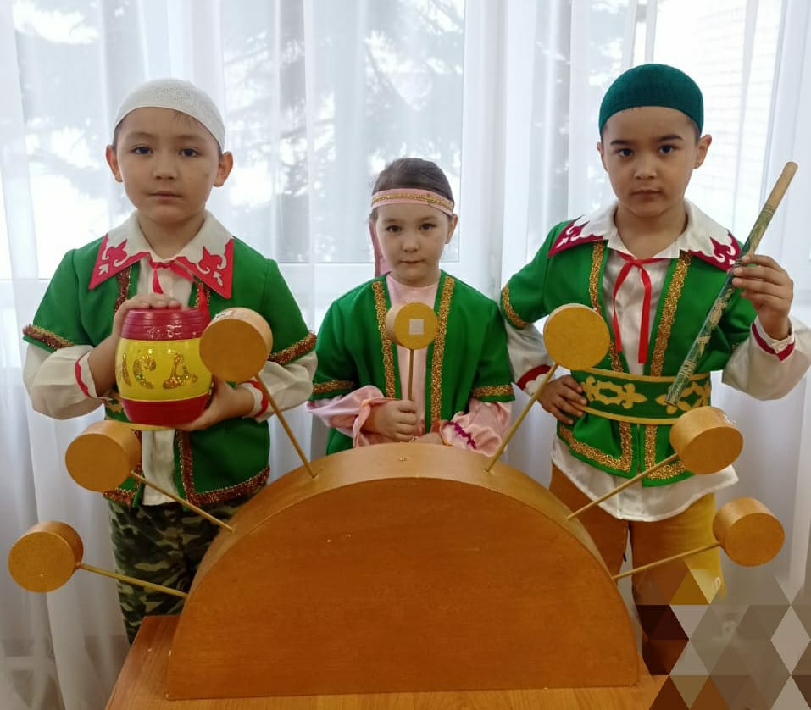
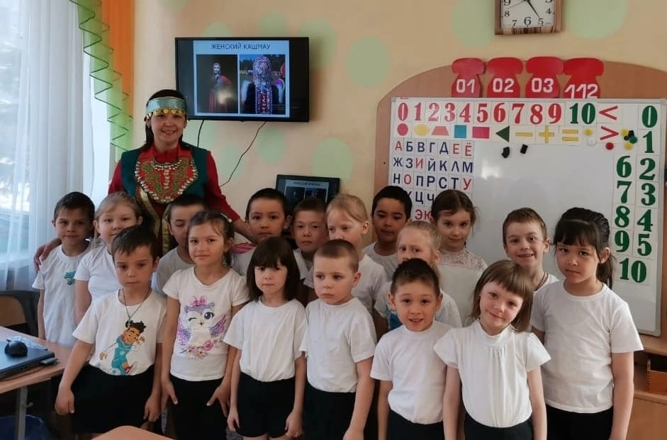
Знакомство с Республикой Башкортостан.

Slide 9
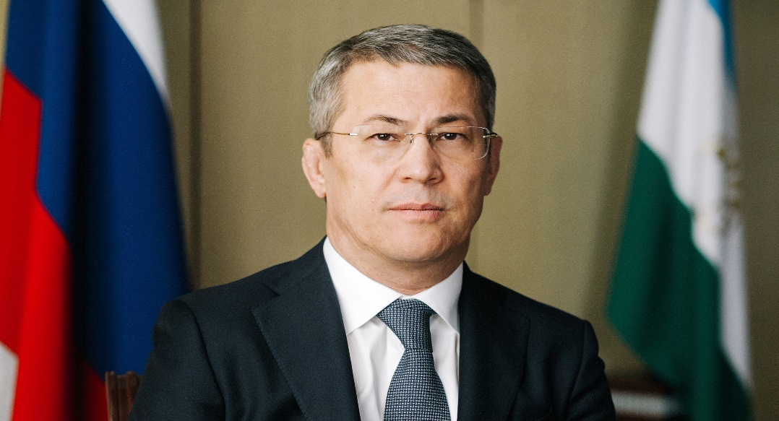
Герб
Флаг
Глава Башкортостана
Радий Хабиров

Slide 10
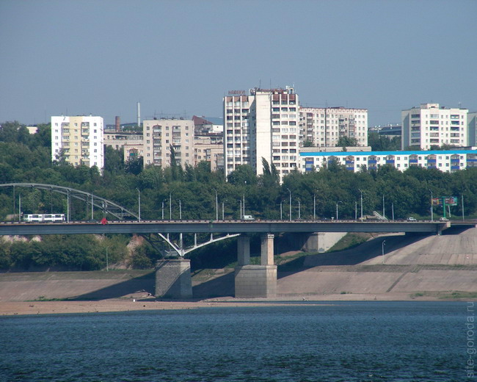
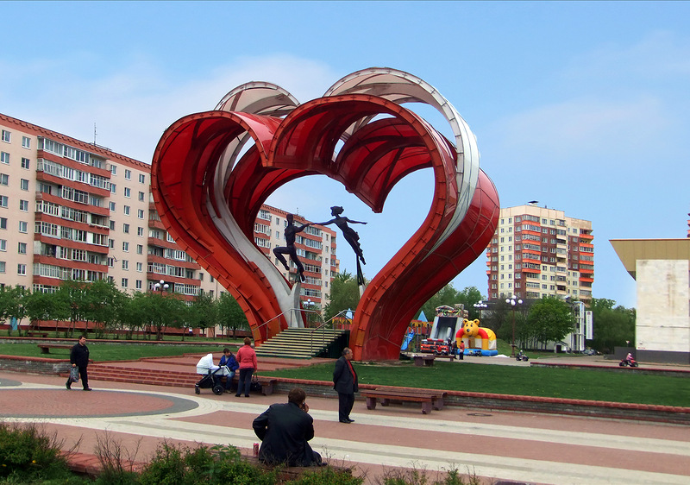
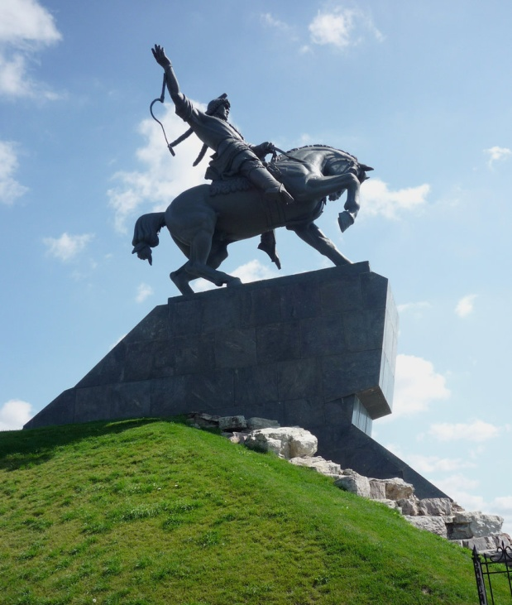
Столица
г. Уфа

Slide 11
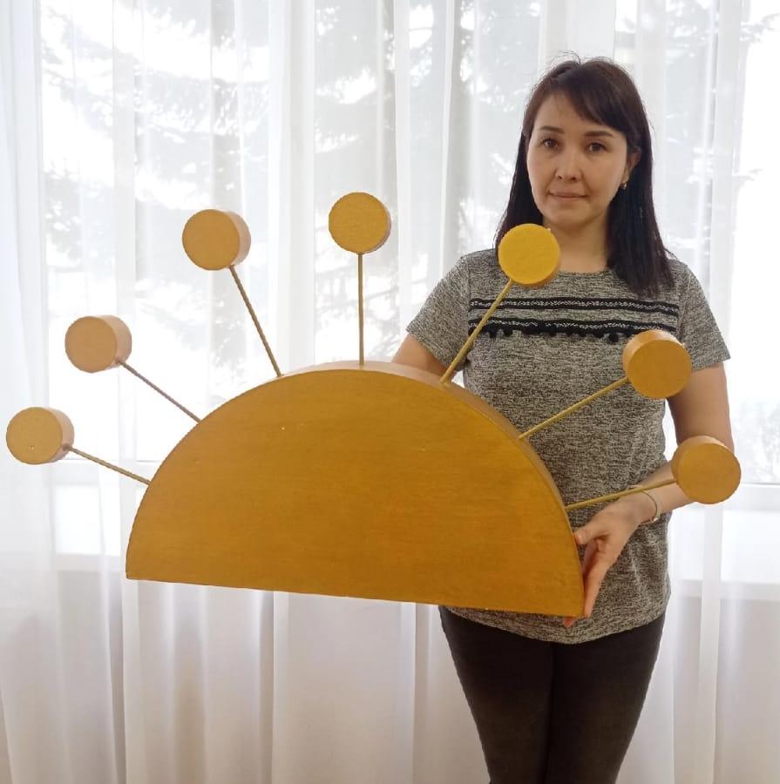
Цветок курая – символ семи башкирских племен: бурзян, тунгаур, кипчак, усерган, табын, юрматы и тамьян

Slide 12
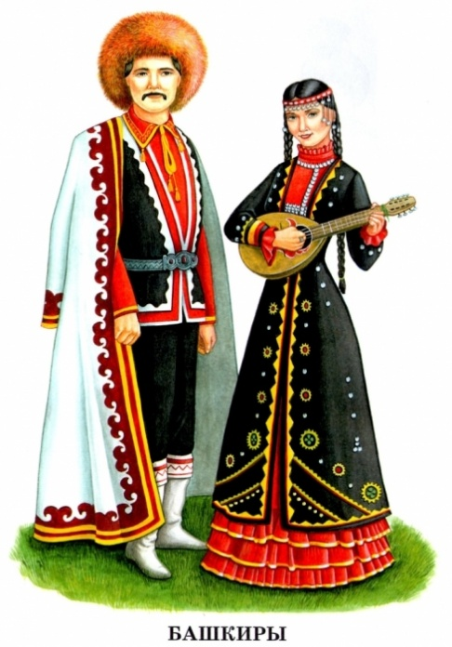
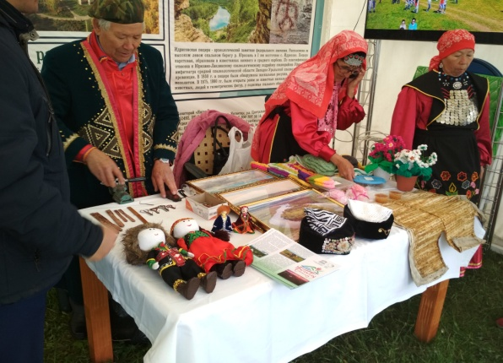
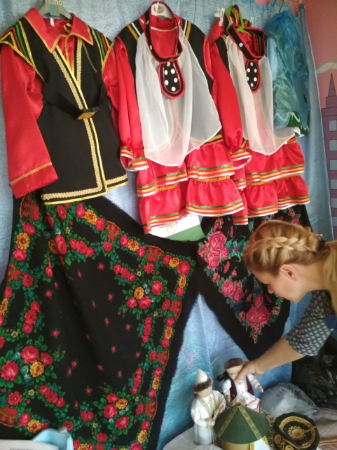
Национальные костюмы

Slide 13
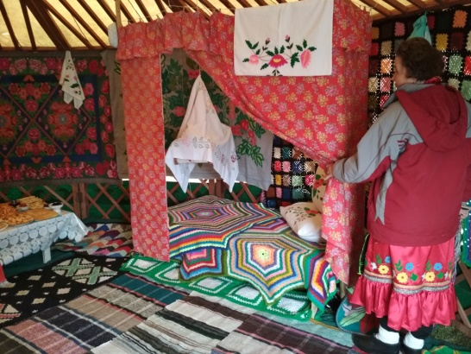
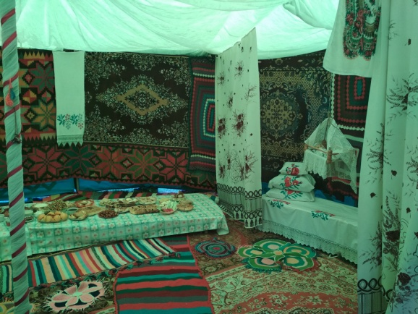
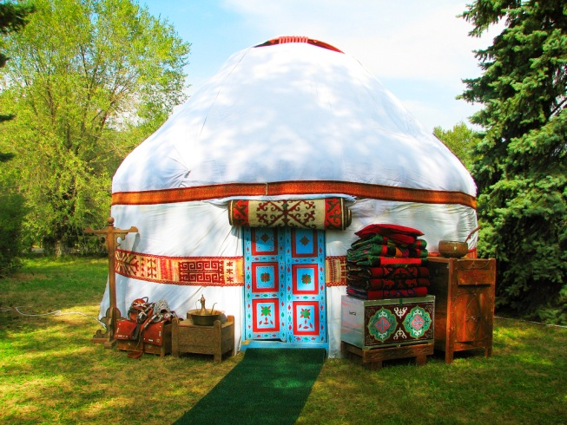
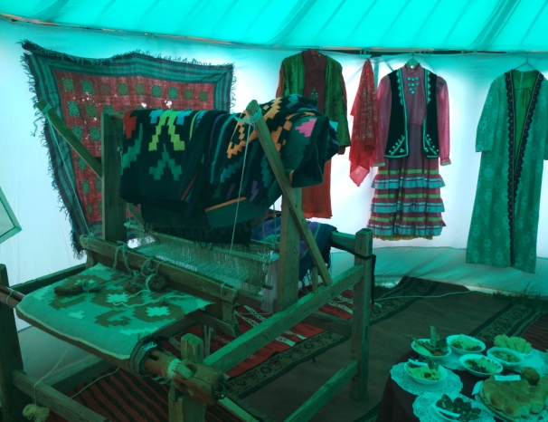
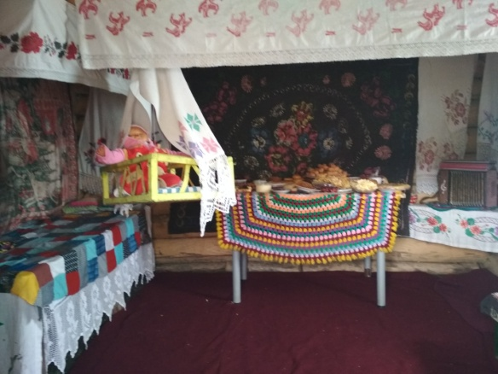
Башкирское жилище
ЮРТА

Slide 14
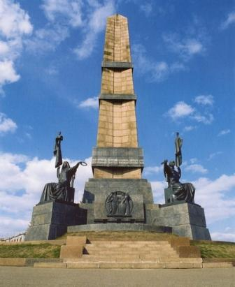
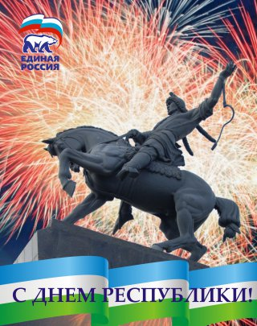
Национальные праздники
11 октября – День Республики

Slide 15
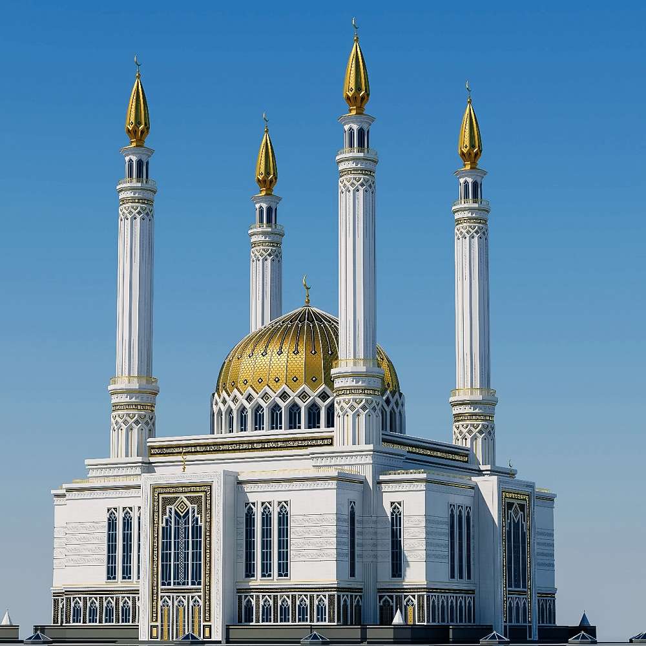
Ураза Байрам – исламский праздник, отмечаемый в честь окончания поста в месяц Рамадан. Праздник разговения
Курбан Байрам – исламский праздник жертвоприношения. Праздник окончания хаджа

Slide 16
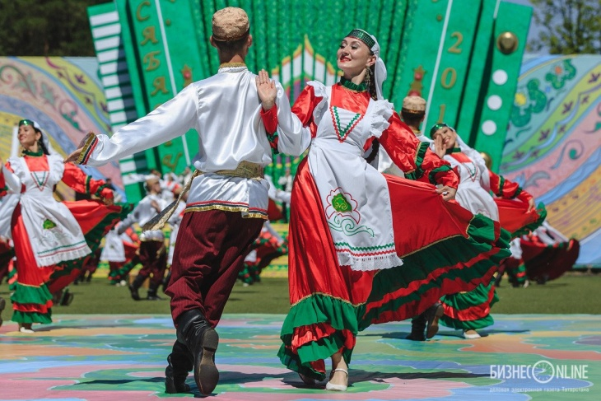
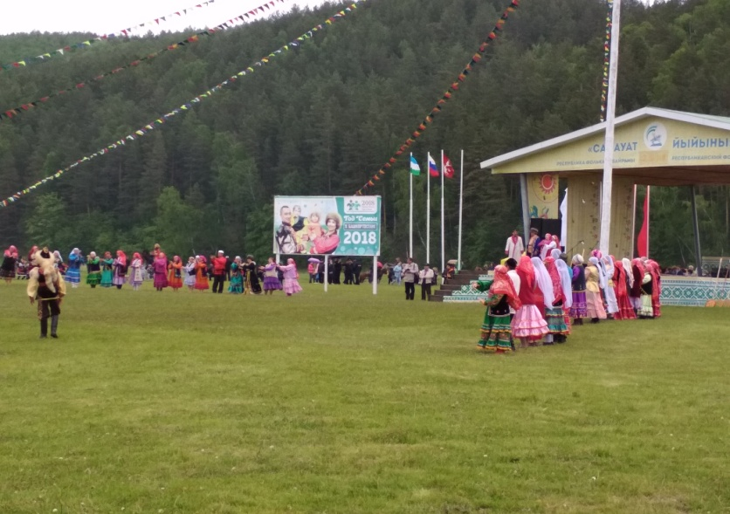
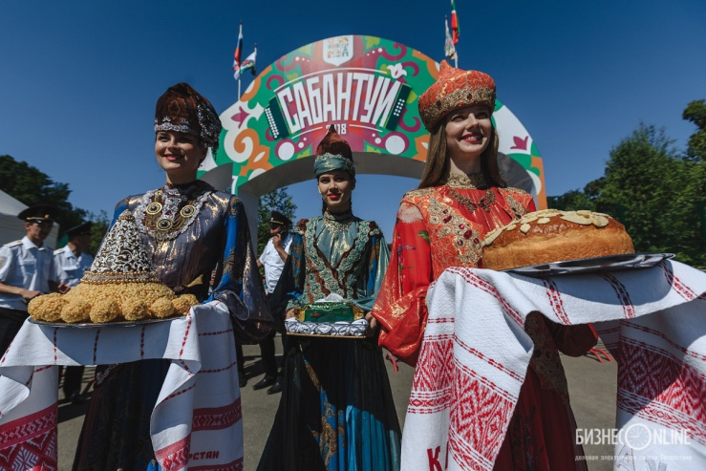
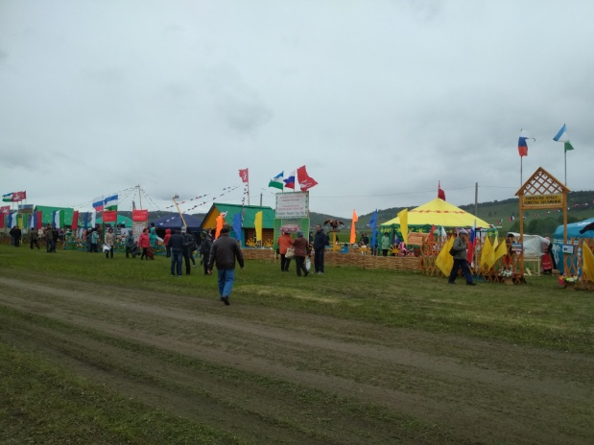
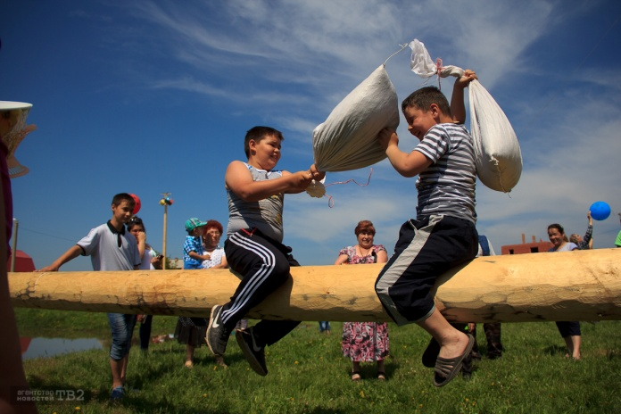
Сабантуй – праздник плуга

Slide 17
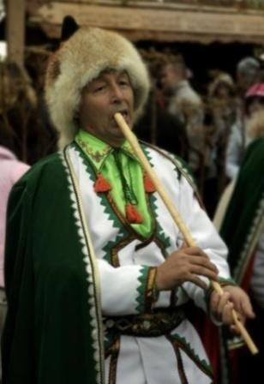
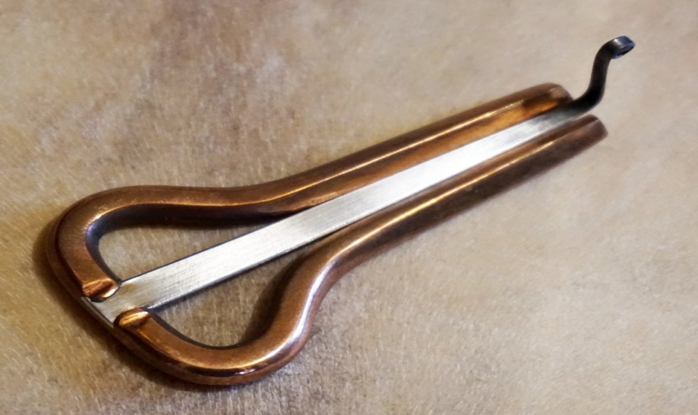
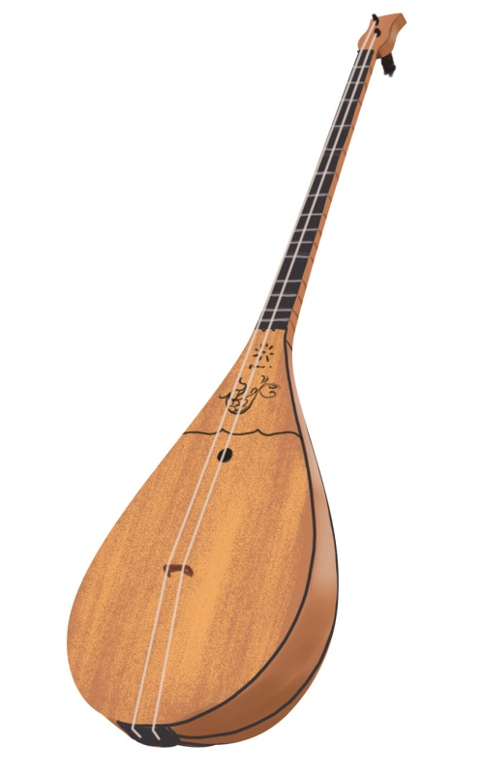
Национальная музыка
Домбра
Кубыз
Курай

Slide 18
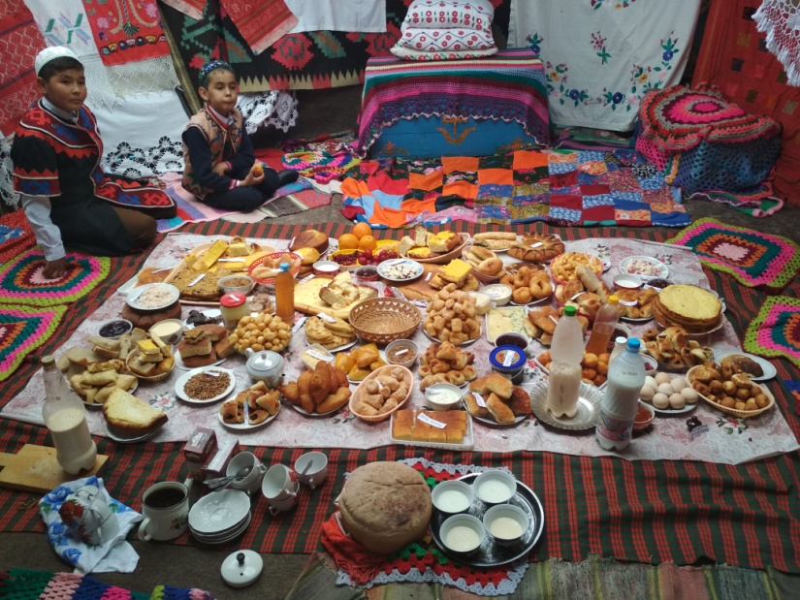
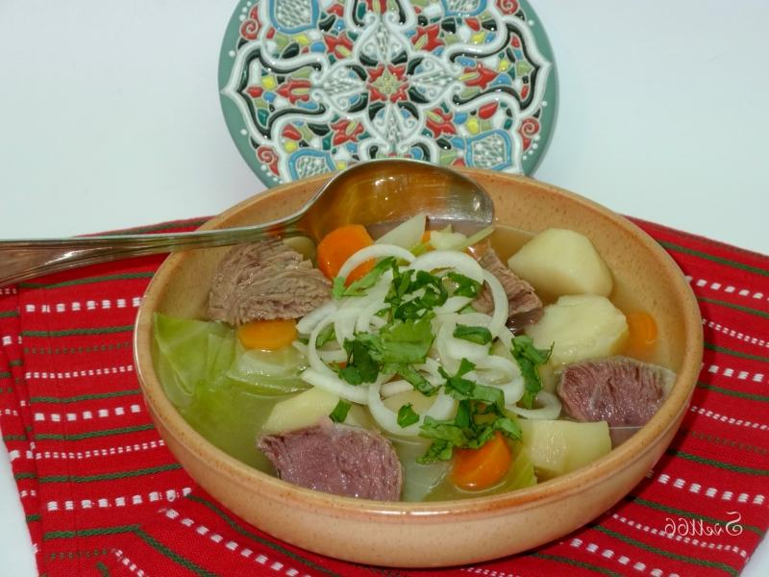
Национальная кухня

Slide 19
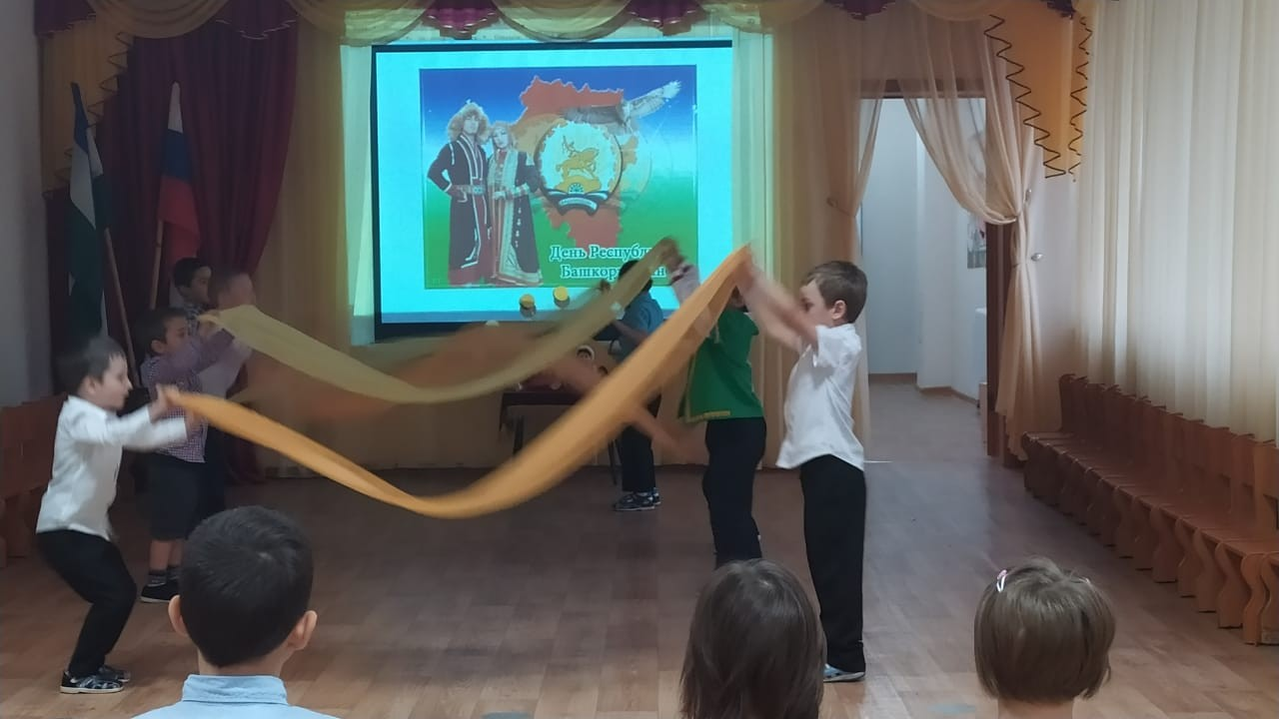
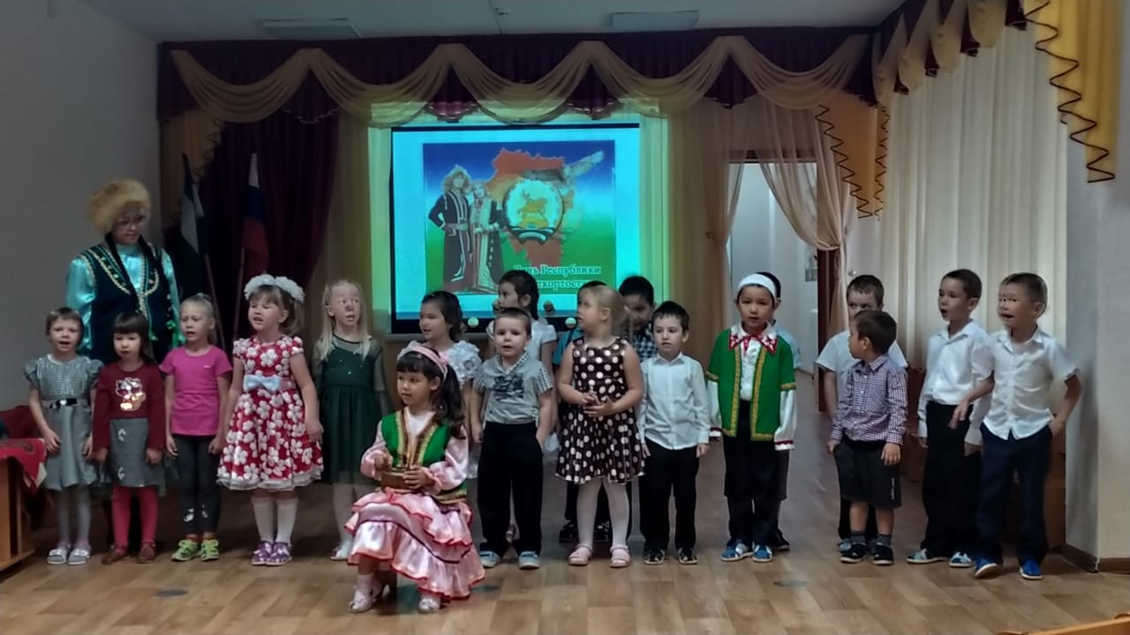
Разучивание танца,
песни и игр

Slide 20
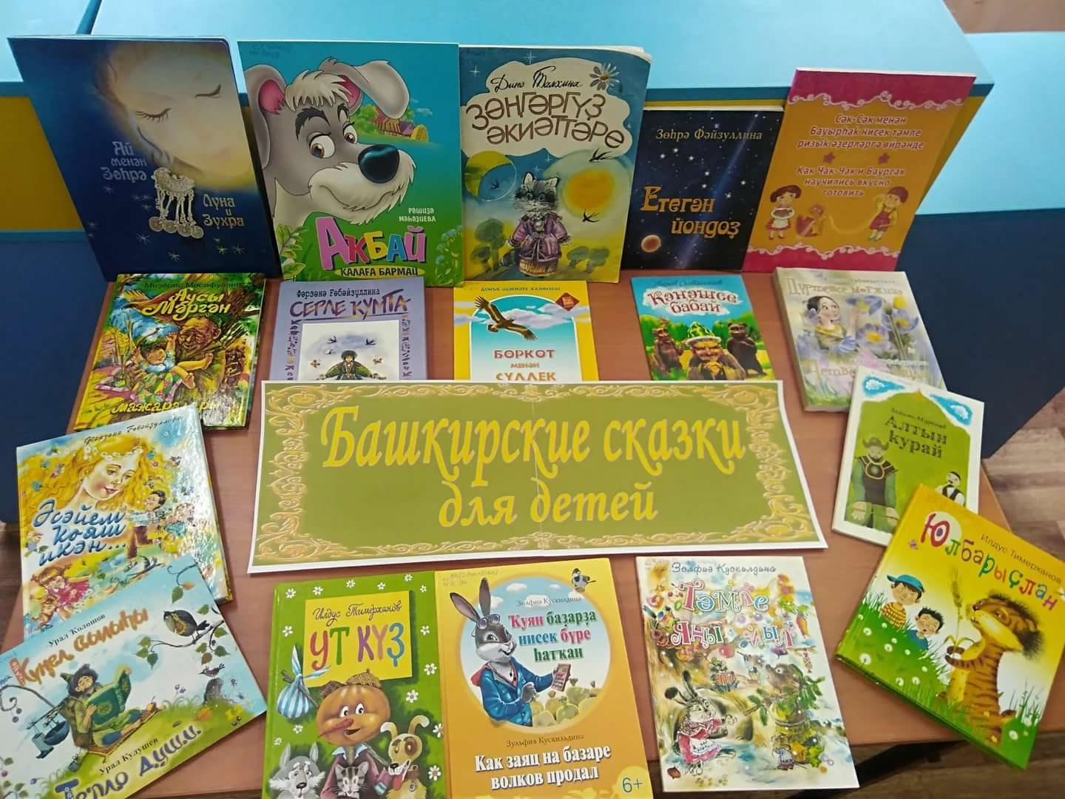
Чтение башкирских сказок и рассказов

Slide 21
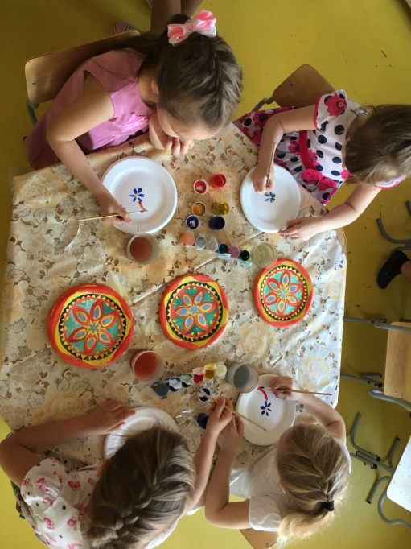
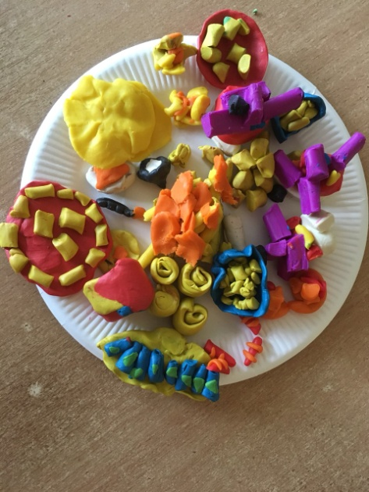
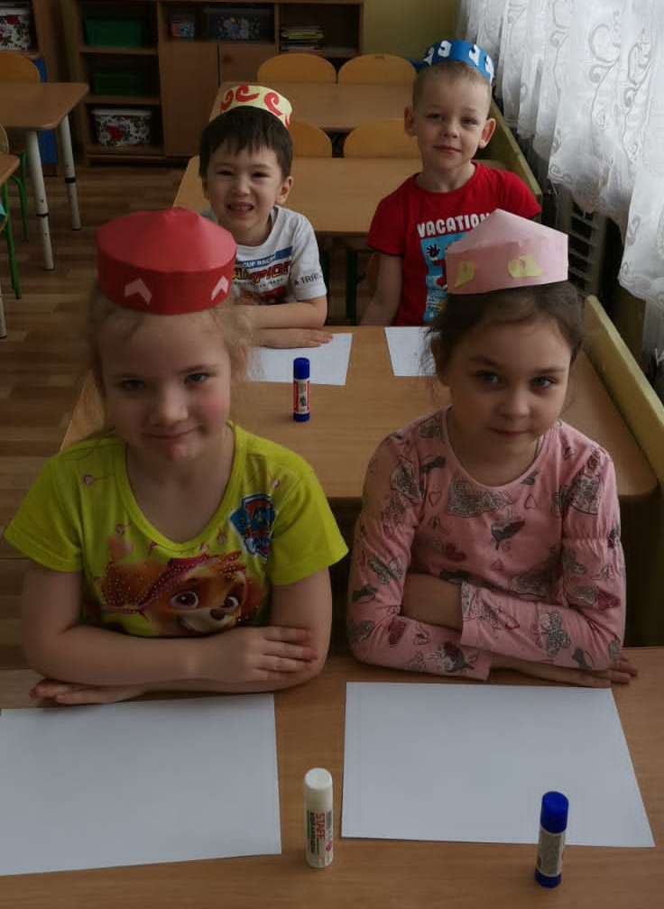
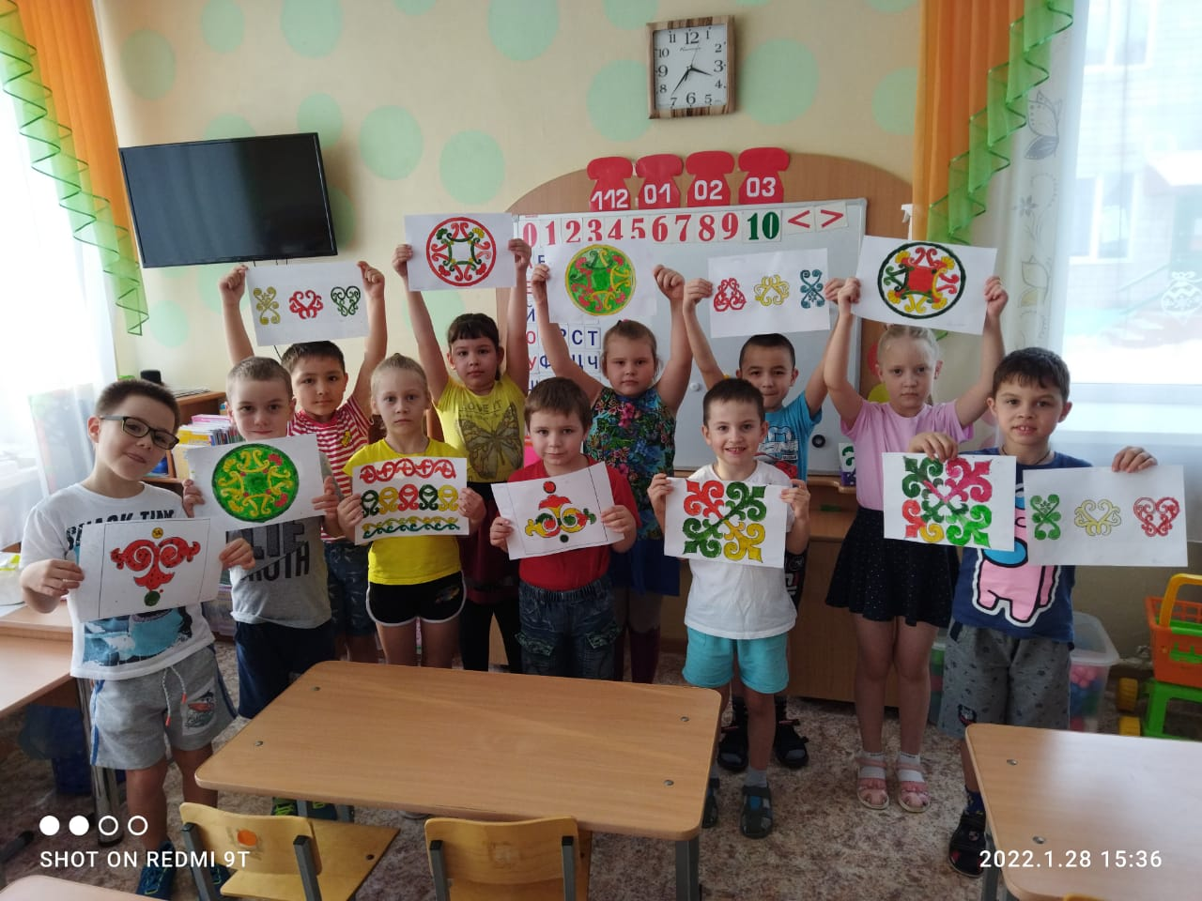
Творческая деятельность

Slide 22
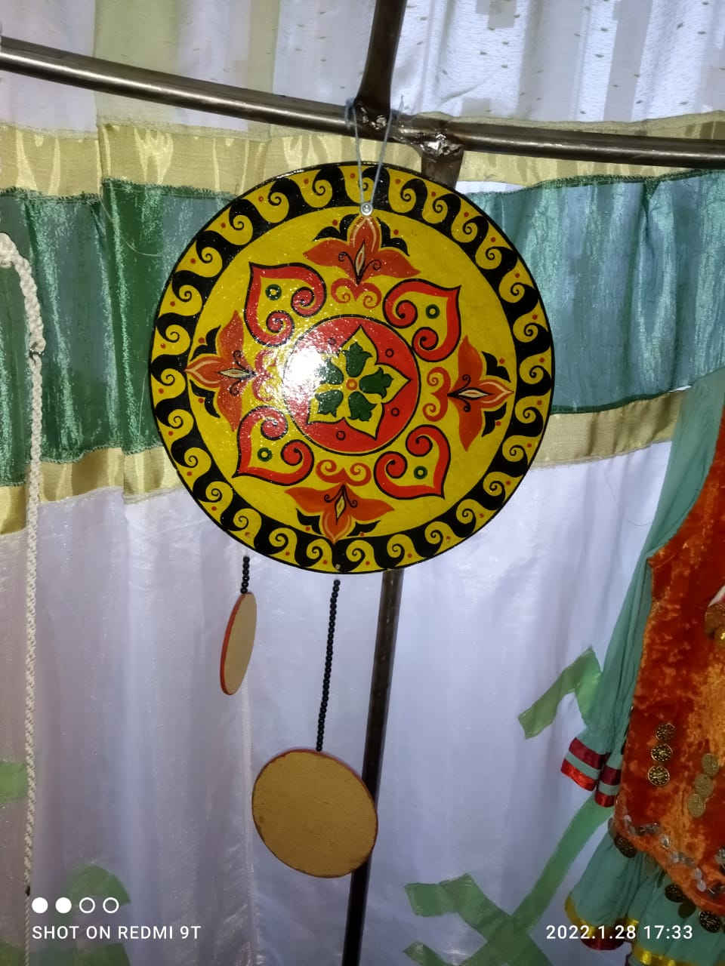
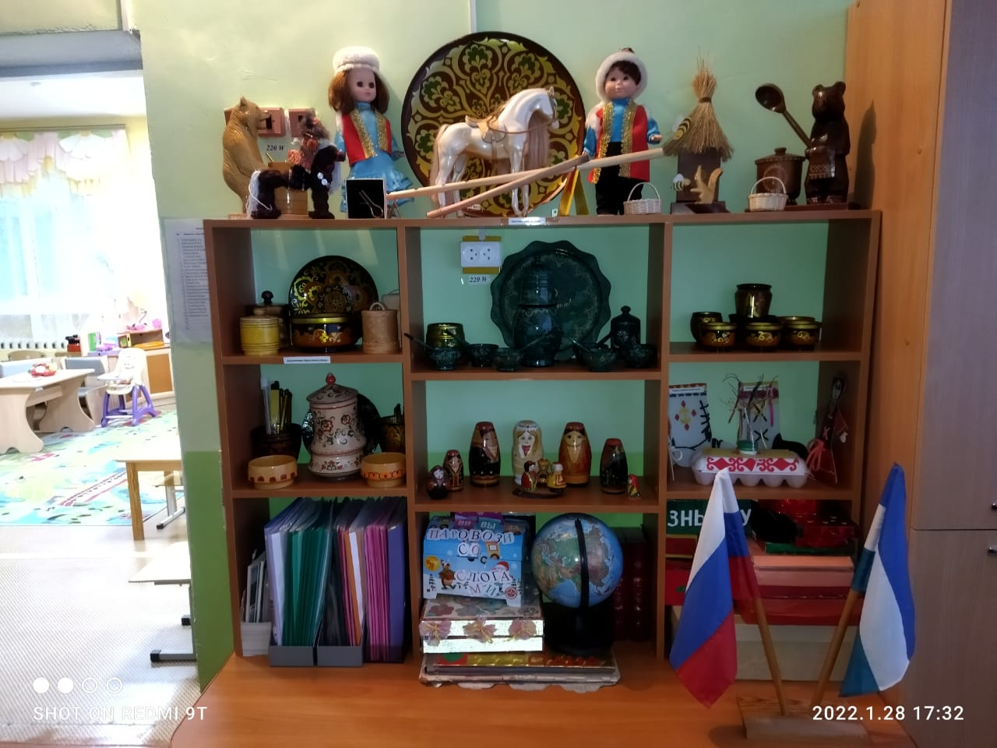
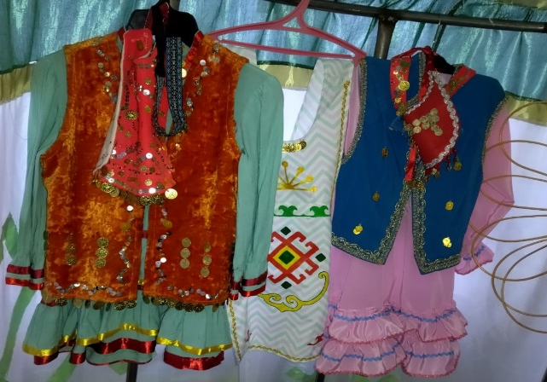
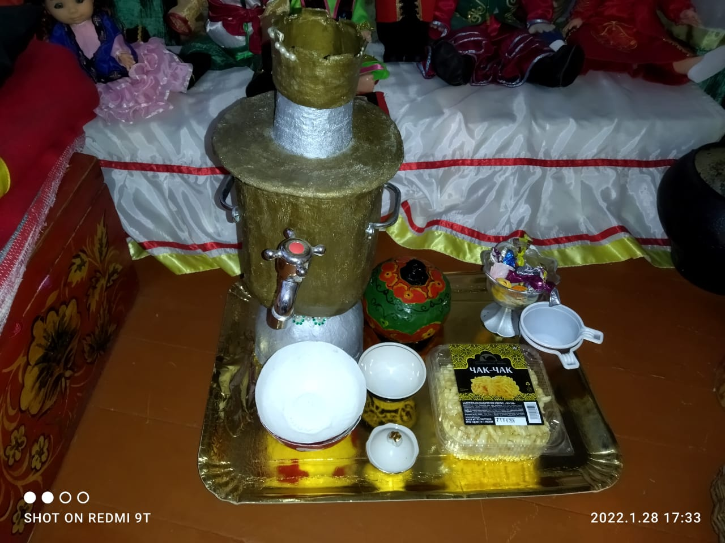
Наш башкирский уголок

Slide 23
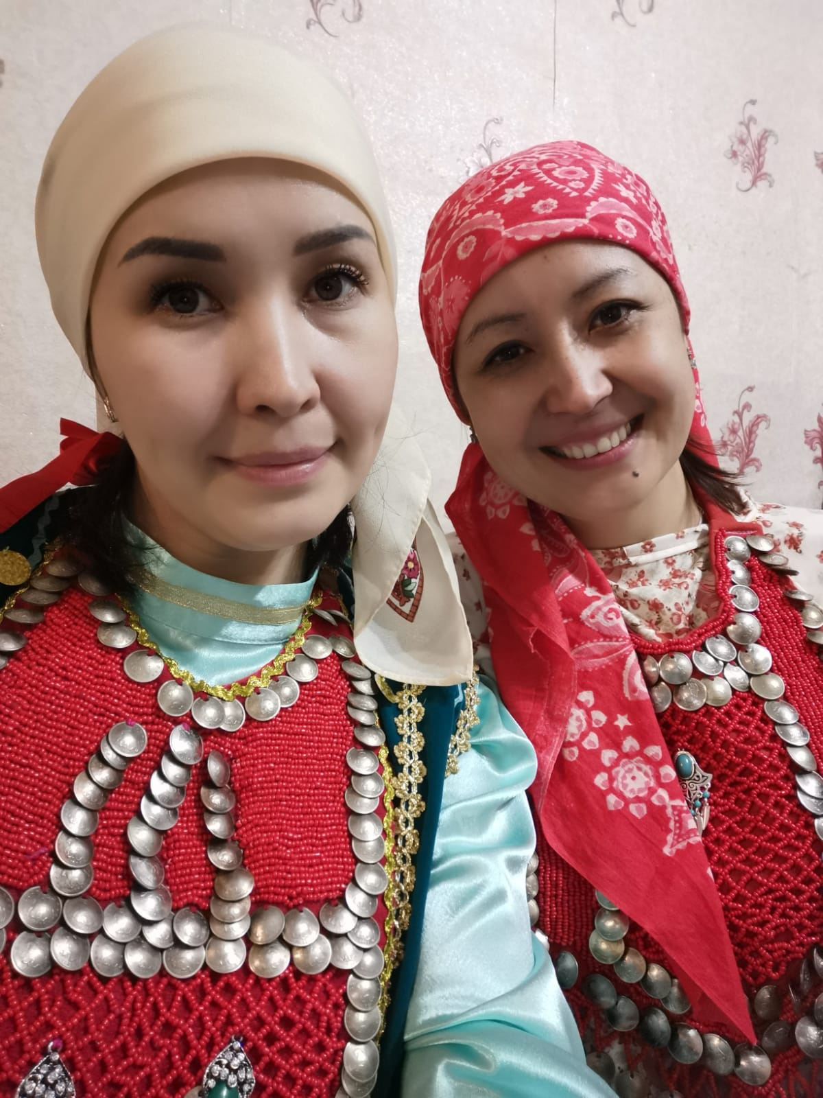
Спасибо за внимание!

